Slide 1
6-Mavzu: SUYUQLIK MUHITLARIDA ARALASHTIRISH,SUYUQLIKNI TURLI JINSLI TIZIMLARNI AJRATISH
Ma`ruzachi Sh.Sulaymonov

Slide 2
Reja:
1.Aralashtirish usullari.
2. Parrakli, propellerli, turbinali, shnekli, diffuzorli aralashtirgichlar.
3. Fil’trlash turlari.
4. Fil’trlash jarayonining nazariy asoslari.
5. Fil’trlar qurilmalari.

Slide 3
ARALASHTIRISH USULLARI.
Parrakli,
propellerli,
diffuzorli
turbinali,
pnevmatik,
tsirkulyatsiyali,
statik
mexanik

Slide 4
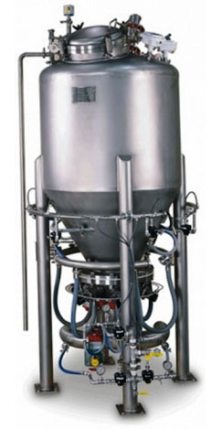
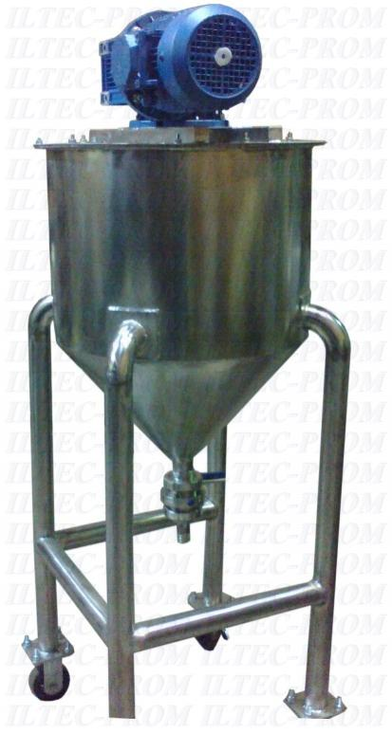
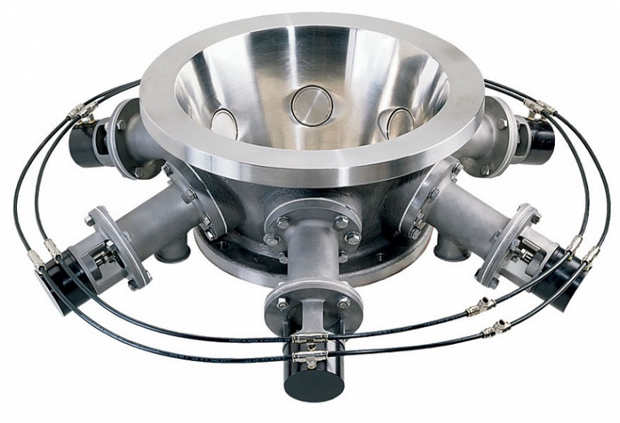
Pnevmatik aralashtirish
Pnevmatik aralashtirish uchun siqilgan gaz (ko’pincha siqilgan havo) suyuqlik qatlami orqali o’tkazish yo’li bilan amalga oshiriladi. Suyuqlik qatlamida gazni bir tekisda taqsimlash uchun barboter ishlatiladi. Barboterning teshikchali trubalari aralashtirgich tubiga o’rnatiladi. Bu usul o’rtacha qovushoqlikka (~200 Pa.s) ega suyuqliklarni aralashtirish uchun ishlatiladi. Jarayon tezligi past va energiya sarfi ko’p bo’ladi.
Ayrim hollarda aralashtirishni injektorlar yordamida ham amalga oshiriladi. Siqilgan havo yordamida aralashtirish uchun erlift printsipini ham qo’llasa bo’ladi.

Slide 5
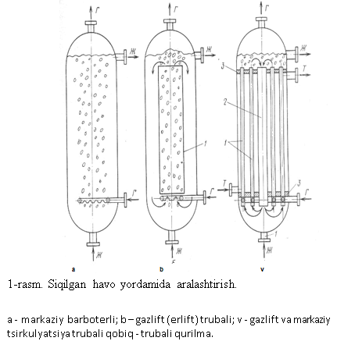
Agar, siqilgan havo qurilmaning pastkiqismiga yuborilsa, unda erlift hosil bo’ladi (1a-rasm). Havo qurilmaning qanchalik yuqori qismiga uzatilsa, shunchalik siqish uchun energiya sarfi kam bo’ladi. Shuning uchun, havoni balandligi kam qatlamlarga yuborish kerak, ya’ni pnevmatik aralashtirish uchun diametri katta, balandligi kichik bo’lgan qurilmalarni qo’llash maqsadga muvofiqdir. Pnevmatik aralashtirish jarayonini intensivlash uchun qurilmalarda gazlift (erlift) trubalari o’rnatiladi. Ushbu trubalar suyuqlikni ko’p marta tsirkulyatsiya qilishini ta’minlaydi (1b-rasm). Buning uchun, ikki tomoni ochiq gazlift truba qurilma markaziga joylashtiriladi. Siqilgan havo gazlift trubasi ichiga uzatiladi va ko’tariluvchi oqim qanchalik katta bo’lsa, aralashish shunchalik samarali bo’ladi.
Issiqlikni uzatish va ajratib olish uchun gazlift va markaziy tsirkulyatsiya trubali qurilmalar yaratilgan (1v-rasm)

Slide 6
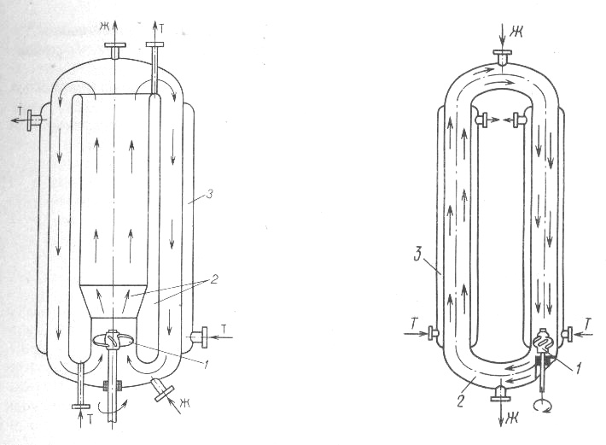
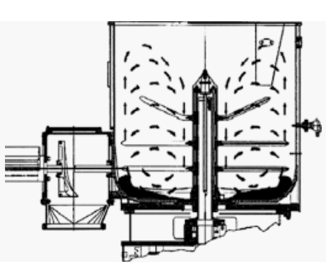
Tsirkulyatsiyali aralashtirish,
Tsirkulyatsiyali aralashtirish, nasos yordamida amalga oshiriladi. Bunda, «aralashtirgich – nasos – aralashtirgich» yopiq sistemasida suyuqlik uzluksiz aylanib yuradi.
Aralashtirish jarayonining intensivligi, tsirkulyatsiya karraligiga, ya’ni vaqt birligida nasos ish unumdorligining, qurilma ichidagi suyuqlik hajmi nisbatiga bog’liq. Ayrim hollarda nasoslar o’rniga bug’ injektorlari qo’llanishi ham mumkin.
Undan tashqari, turli sohalarda yo’naltiruvchi truba (diffuzor)li vintsimon aralashtirgichlar ham ishlatiladi (2-rasm)
2-расм. Diffuzorli va vintsimon aralashtirgichli qurilma.
1 - vintsimon aralashtirgich; 2 – issiqlik almashinish kamerali diffuzor;
3 - g’ilof; ie – issiqlik eltkich; s - aralashtirilayotgan suyuqlik.

Slide 7
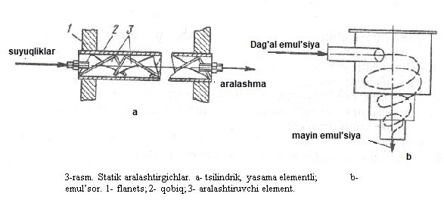
Statik aralashtirish
Qovushoqligi o’rtacha suyuqlik, hamda gaz suyuqlik bilan aralashtirish birorta fazaning kinetik energiyasi hisobiga statik aralashtirgichlarda olib boriladi (3-rasm).
3a-rasmda gaz va suyuqliklarni aralashtirish uchun mo’ljallangan nosimmetrik, legirlangan po’lat plastinalarni burash yo’li bilan olingan yasama elementli aralashtirgich tasvirlangan.
3b-rasmda yog’ - fosfatidli emul’siyasini ishlab chiqarish uchun mo’ljallangan uyurmali emul’sor ko’rsatilgan. Bosim 0,3...0,36 MPa bo’lganda, uyurmali emul’sor yuqori samarali emul’gatsiya qilishni ta’minlaydi. Bu turdagi qurilmalar sodda, tayyorlanishi oson va foydalanishda qulay. Ishlash printsipi - markazdan qochma purkagich effektiga asoslangan.

Slide 8
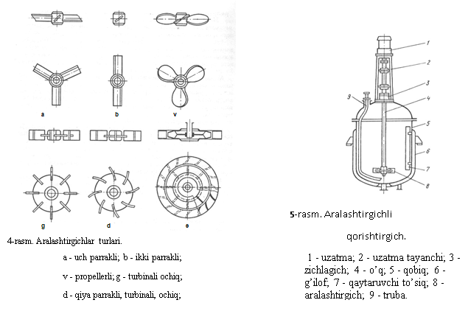
Mexanik aralashtirish
Mexanik aralashtirish «suyuqlik - suyuqlik», «gaz - suyuqlik» va «gaz-suyuqlik - qattiq jism» sistemali gidromexanik, issiqlik va massa, hamda biokimyoviy jarayonlarni intensivlash turli xil aralashtirish moslama (aralashtirgich) lar yordamida amalga oshiriladi. Aralashtirgich, aylanuvchi o’qga o’rnatilgan, turli xil parraklardan tarkib topgan moslama.
Parrakli, lentali, yakorli va shnekli aralashtirgichlar sekin yurar moslamalar qatoriga kiradi (4a,b-rasm).
Propellerli aralashtirgichlar 2 yoki 3 parrakli qilib yasaladi (4v-rasm).
Turbinali aralashtirgichlar turbina g’ildiraklari shaklida bo’lib, parraklari yassi, qiya va egri chiziqli bo’lishi mumkin (4g,d,e-rasm).

Slide 9
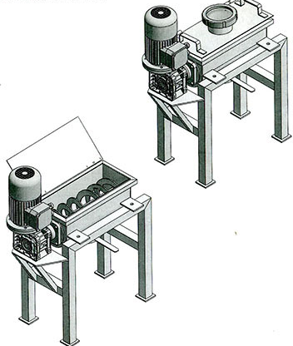
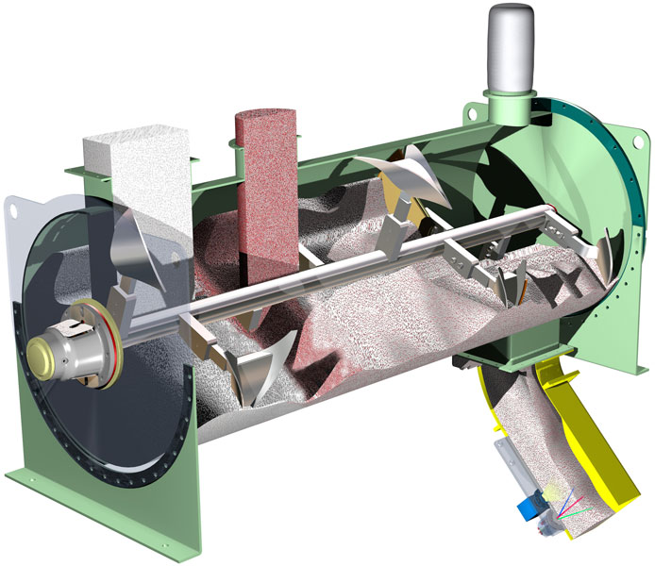
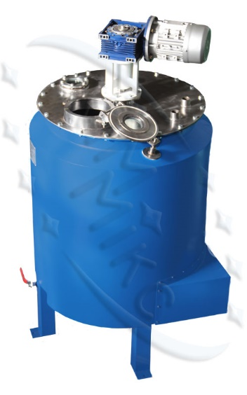
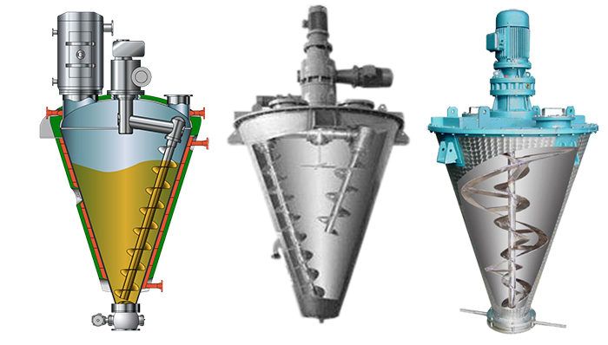
Parrakli, lentali, yakorli va shnekli aralashtirgichlar
Parrakli aralashtirgich
Lentali aralashtirgich
Yakorli aralashtirgich
shnekli aralashtirgich

Slide 10
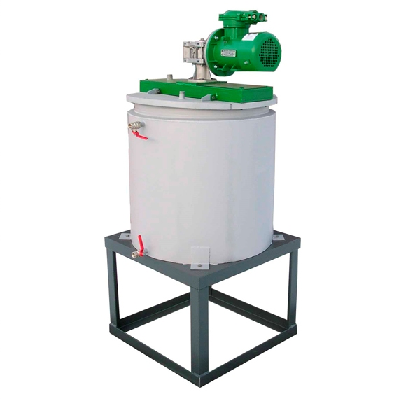
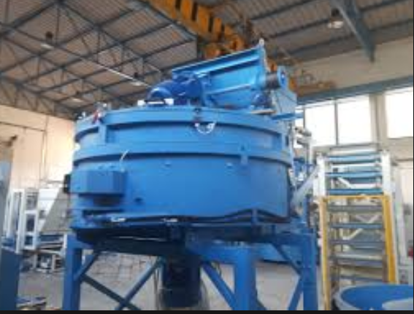
Propeller va turbinali aralashtirgichlar
Turbinali aralashtirgich
Propellerli aralashtirgich

Slide 11
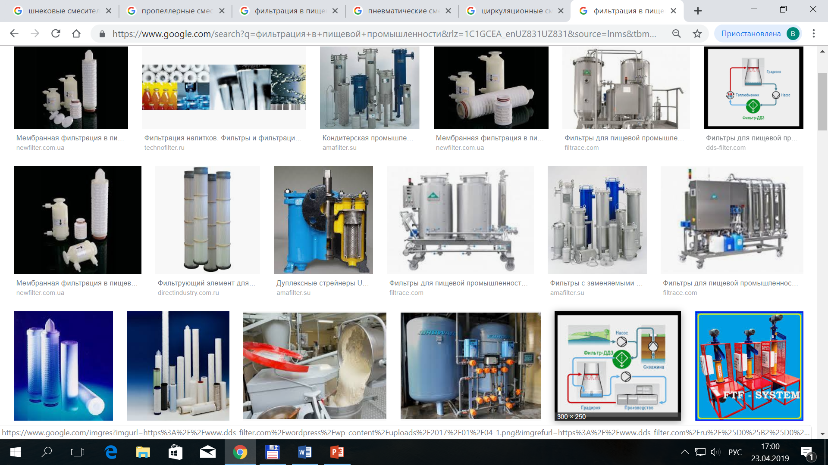
Turli jinsli tizimlarning turlari va ularni ajratish usullari. Ajratish usullari
Kimyo va oziq-ovqat sanoatlarida turli jinsli sistemalarni tashkil etuvchi fazalarga ajratishga to’g’ri keladi. Masalan, vino ishlab chiqarishda uni tindirish, ya’ni muallaq holatdagi zarrachalarni, suyuqfazadanajratish. Ajratish usullarini tanlashda dispers faza o’lchamiga, fazalar zichliklari farqiga va dispersion faza qovushoqligiga ahamiyat berish zarur. Turli jinsli sistemalarni ajratish uchun quyidagi usullar qo’llaniladi:
a) cho’ktirish;
b) fil’trlash;
v) tsentrifugalash;
g) suyuqlik yordamida ajratish.

Slide 12
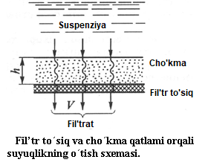
FIL’TRLASH TURLARI.
Turli jinsli sistemalarni g’ovak fil’tr to’siqlar yordamida fazalarga ajratish jarayoniga fil’trlash deyiladi. Fil’tr to’siqlar aralashmaning qattiq (dispers) fazasini ushlab qoladi, suyuq (dispersion) fazasini o’tkazib yuborish qobiliyatiga ega. Fil’tr to’siqlar yoki bundan buyon fil’trlar sifatida g’ovakli materiallar qo’llaniladi (masalan, to’r pardalar, karton, gazlamalar, sochiluvchan materiallar, shag’al, qum, g’ovak polimer materiallar, keramika, metallokeramika va boshqalar).

Slide 13
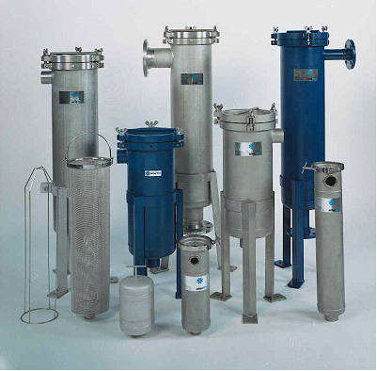
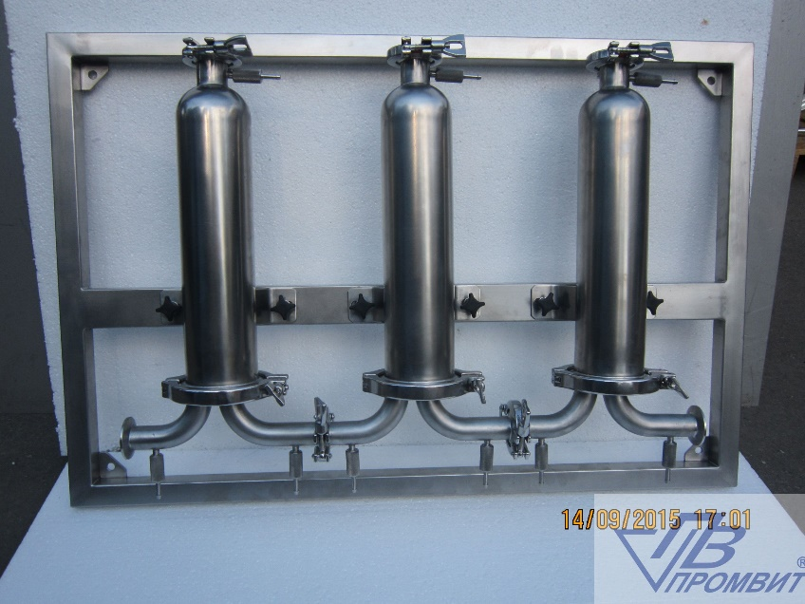
Kimyo, oziq - ovqat va boshqa sanoatlarda cho’kma hosil qilish yo’li bilan fil’trlash keng tarqalgan.Masalan, shakarpazlikda fil’trlash qiyomlarni tozalash, cho’kmani saturatsion sharbatdan ajratish uchun qo’llaniladi. Pivo pishirishda esa, ushbu jarayon suslodan qattiq fazani ajratish va tayyor mahsulotni tindirish uchun ishlatiladi. Undan tashqari, vinopazlik, liker – aroq va sharbatlar ishlab chiqarish sanoatlarida fil’trlash jarayonidan keng miqyosda foydalaniladi.
Konditer mahsulotlari uchun fil’trlar

Slide 14
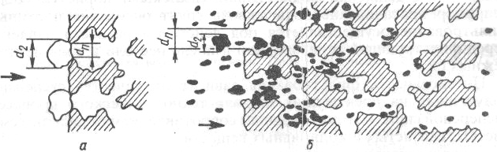
Fil’tr to’siq yuzasida cho’kma hosil qilib fil’trlash jarayoni qattiq jism zarrachalarining diametri d_{e} , kovak diametri d dan katta bo’lganda ro’y beradi (6a-rasm).
Kovaklarni to’ldirish usulida fil’trlash (6b-rasm) fil’tr to’siq kovaklariga qattiq zarrachalar kirib to’ldirganda ro’y beradi.
6-rasm. Filьtrlash sxemasi.
a - cho’kma hosil qilib fil’trlash;
b - to’siq kovaklarini to’ldirib фильтрлаш.
Oraliq fil’trlash usuli bir vaqtning o’zida ham fil’tr to’siq yuzasida cho’kma hosil qilish, ham kovaklarni to’ldirib, fil’trlash usullari ro’y berganda amalga oshadi.
Ushbu usulda kichik kontsentratsiyali suspenziyalarni fil’trlash jarayoni tezligini oshirish uchun qo’shimcha moddalar ishtirokida olib boriladi. Jarayondan avval fil’tr to’siq yuzasi qo’shimcha modda bilan qoplanadi. Qo’shimcha moddalardan qilingan qoplama to’siq kovaklarini to’lib qolishdan saqlaydi. Qo’shimcha moddalar sifatida o’ta mayin ko’mir, perlit, asbest, kizel’gur, fibroflo, askanit va boshqa materiallar qo’llanilishi mumkin.

Slide 15
FIL’TRLASH JARAYONINING NAZARIY ASOSLARI.
Fil’trlash jarayoni quyidagi kinetik tenglama bilan ifodalanadi:
bu yerda V - fil’trat hajmi, m³ ; F - fil’trlash yuzasi, m²; τ - fil’trlash vaqti, s; Δr - bosimlar farqi, N/m²; μ - dinamik qovushoqlik, Pa.s; R_{ch}, R_{ft} – cho’kma va fil’tr to’siqlar qarshiligi, m⁻¹.
fil’trlash vaqti ortishi bilan bosimlar farqi ko’payadi:
ya’ni olingan fil’trat hajmi kvadratiga to’g’ri proportsional.
Fil’trning solishtirma ish unumdorligi (m³ /m²):
Amalda cho’kma hajmining fil’trat hajmiga nisbati x_{ch}, cho’kma qatlamining solishtirma hajmiy qarshiligi r_{ch} va fil’tr to’siq qarshiliklari tajriba yo’li bilan aniqlanadi.

Slide 16
FIL’TRLAR QURILMALARI
Ishlash printsipiga qarab, fil’trlar quyidagilarga bo’linadi: o’zgarmas bosimlar farqi yoki o’zgarmas fil’trlash tezligida ishlaydigan fil’trlar; fil’tr to’siqda hosil qiladigan bosimlar farqiga qarab, vakuum yoki ortiqcha bosim ostida ishlaydigan qurilmalar; jarayonni tashkil etishga qarab, uzlukli yoki uzluksiz ishlaydigan qurilmalar.

Slide 17
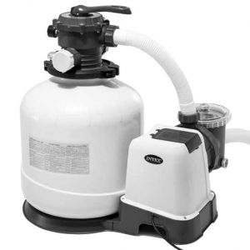
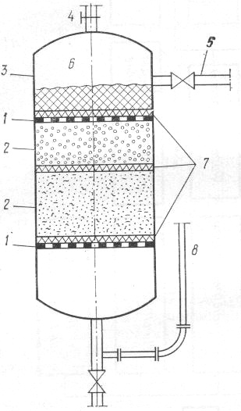
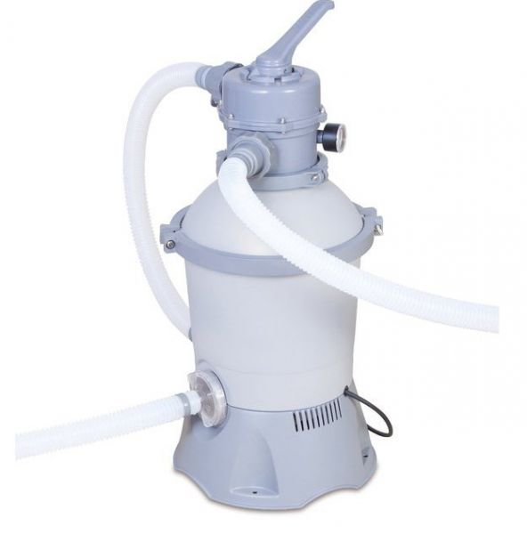
Qumli fil’tr
Qumli fil’tr. Bu qurilma donasimon materialli fil’trlar guruhiga oid (8-rasm). Bu turdagi fil’trlar suspenziya tarkibida qattiq faza miqdori kam bo’lgan hollarda, ya’ni oziq-ovqat sanoatida suvni fil’trlash va liker-aroq korxonalarida keng ko’lamda ishlatiladi.
Fil’trning tsilindrik qobig’ida ikkita to’rli disk bo’lib, ular qurilmani 3 qismga ajratadi: yuqori - suspenziya oqib kiruvchi, o’rta - fil’trlovchi va quyi - yig’uvchi. Ikkala disk orasida fil’trlovchi qum qatlami joylashgan bo’lib, u yirik va mayda fraktsiyalardan iborat bo’ladi. Fraktsiyalar fil’tr to’qima bilan ajratilgan. Yuqori va quyi disklar ham fil’tr to’qima bilan qoplangan bo’ladi. Fil’trlanuvchi suyuqlik 0,02....0,03 MPa bosimda qurilma tepasidan yuboriladi, fil’trat esa pastki qismdan chiqariladi.
8-rasm. Qumli filьtr.
1 - turli disklar; 2 - Qum; 3 - Qobiq; 4 - havo jo’mragi; 5 – suspenziya kirish trubasi; 6 - paxta; 7 – filьtrlovchi to’qima; 8 - filьtratni chiqarish trubasi.

Slide 18
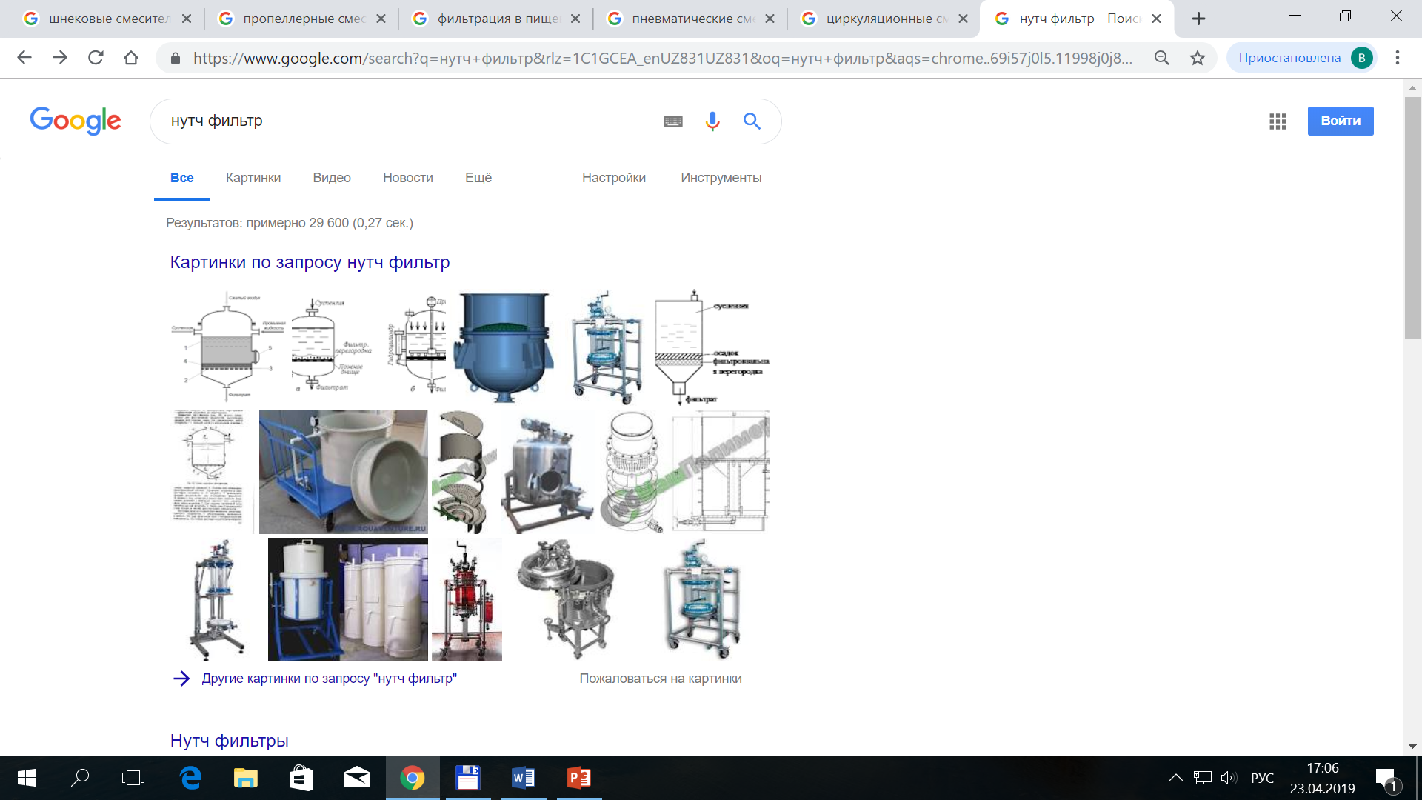
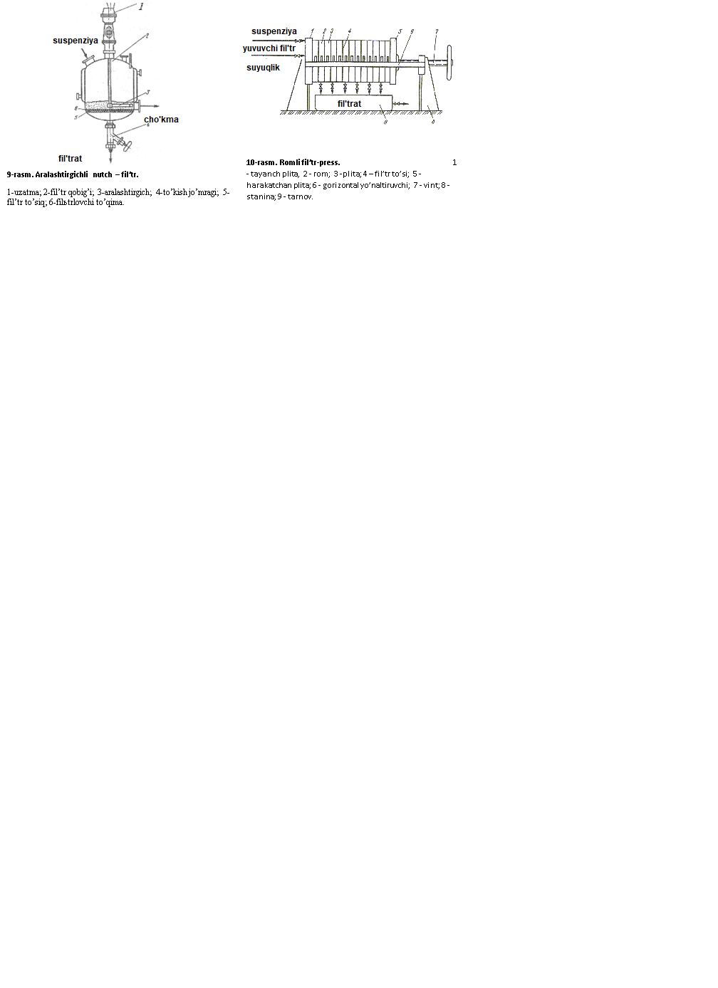
Nutch - fil’tr
Nutch - fil’tr vakuum yoki ortiqcha bosim ostida ishlashi mumkin (9-rasm). Cho’kmani chiqarib tashlash uchun fil’trga bir parrakli aralashtirgich o’rnatilgan.
Suspenziya va siqilgan havo alohida shtutserlar orqali uzatiladi. Olingan fil’trat esa, to’kish jumragi 4 orqali chiqariladi. Undan tashqari, fil’trga saqlovchi jo’mrak ham o’rnatilgan.
Fil’trning ish tsikli quyidagi bosqichlardan iborat: suspenziya bilan to’ldirish; bosim ostida fil’trlash; fil’tr to’siqdan cho’kmani tushirish; fil’tr to’siqni qayta tiklash. Bunday fil’trlarda cho’kmani yuvish jarayonini ham bir vaqtda o’tkazsa bo’ladi.

Slide 19
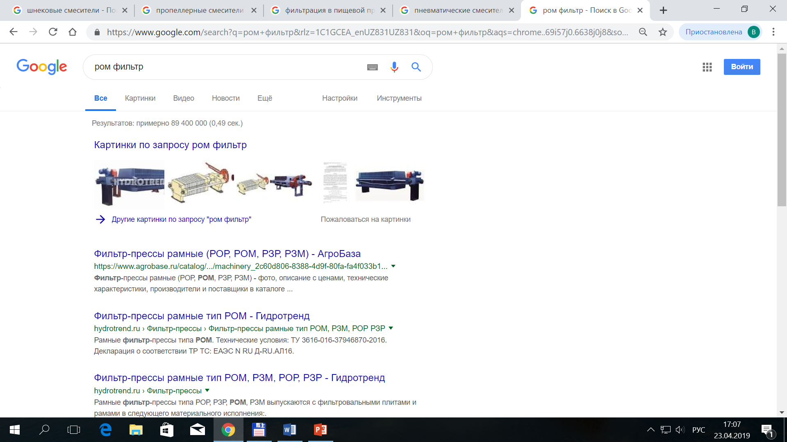
Romli fil’tr - press.
Romli fil’tr - press. Bunday fil’trlar suspenziyalar (masalan: vino, pivo, sut mahsulotlar) ni tozalash uchun qo’llaniladi (10-rasm). Fil’trlovchi blok orasida fil’tr to’qima yoki karton joylashgan almashuvchi rom va plitalardan tashkil topgan. Rom va plitalar yo’naltiruvchi 6 da siquvchi vint 7 yordamida qisib qo’yiladi. Odatda fil’tr metall stanina 8 da o’rnatiladi.

Slide 20
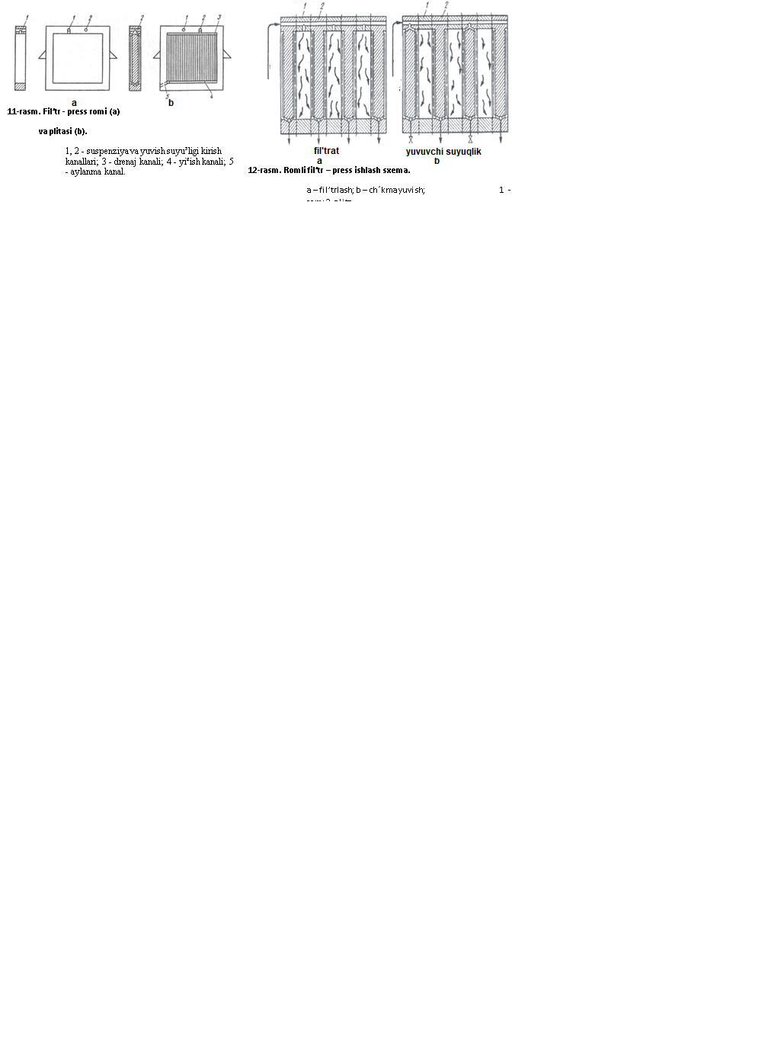
Har bir rom va plitada suspenziyani kiritish va yuvish suyuqligini chiqarish kanallari bor (11-rasm). Plitalarning ikkala tomonida yig’uvchi kanallar 4 bo’lib, yuqori qism drenaj va pastki qismi esa, aylanma kanallar bilan ulangan. Suspenziya bosim ostida kanal orqali romning ichkarisiga fil’tr materialdan o’tadi (12 a-rasm), keyin esa yuzasidagi kanalchalar orqali pastga tushadi
Fil’trat plitaning pastki qismida joylashgan kanalcha orqali chiqib, umumiy tarnovga tushadi. Romning ikkala tomoni cho’kma bilan to’lganda, fil’trlash jarayoni to’xtatiladi va teskari yo’nalishda yuqori bosimli suyuqlik yuborilib, cho’kma yuviladi va aylanma kanallar orqali chiqariladi. SHundan keyin yuvish uchun suv yuboriladi va jarayon tugagach plita chapga surilib, cho’kma to’kiladi. (12 b-rasm)

Slide 21
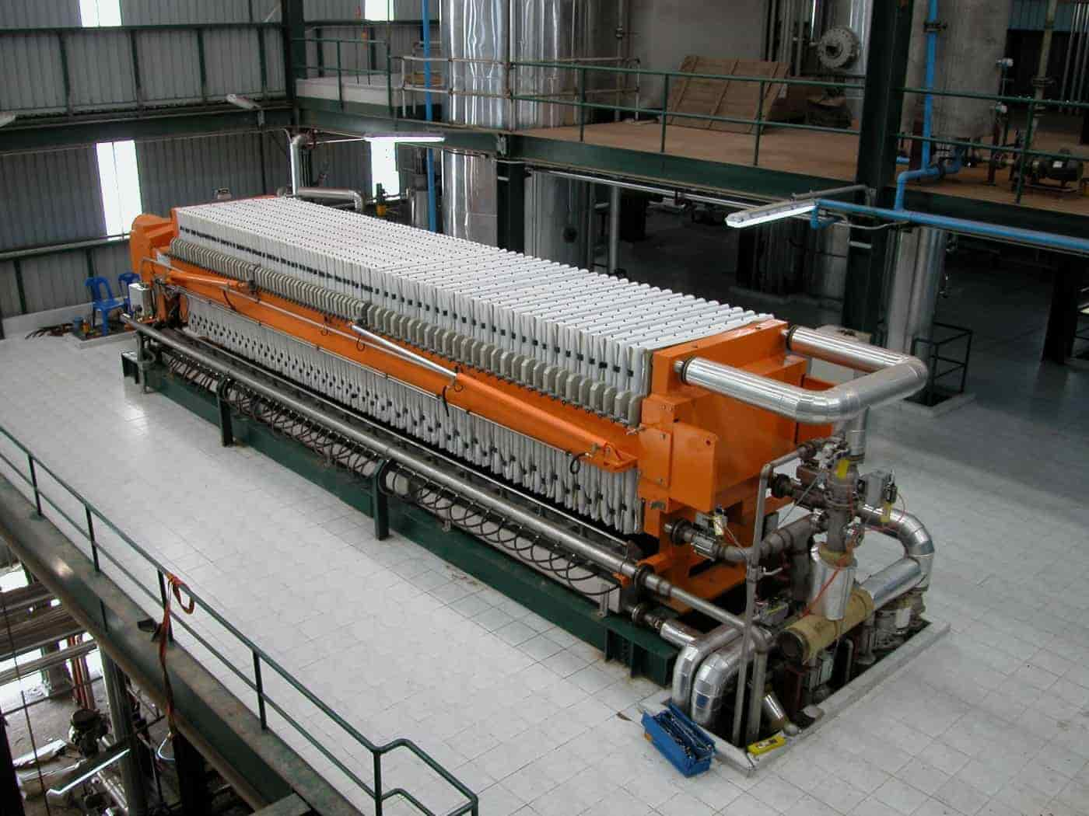
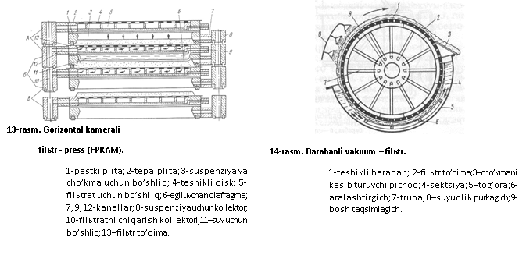
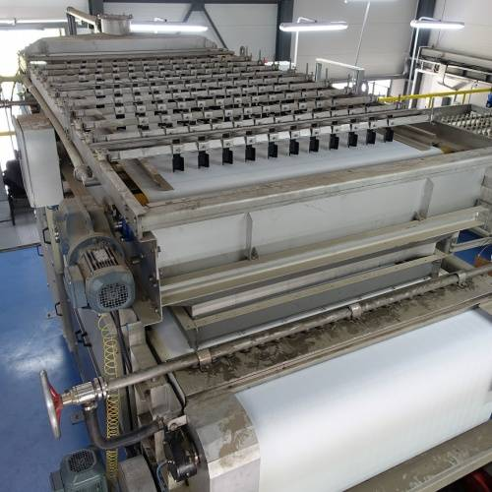
Fil’tr - press (FPAKM).
Fil’tr - press (FPAKM). Bunday fil’trda cho’kmani to’kish mexanizatsiyalashgan. Ushbu qurilma kamerali, avtomatlashtirilgan fil’tr bo’lib, temperaturasi 80°S, kontsentratsiyasi 10...500 kg/m³ li mayin dispers suspenziyalarni ajratish uchun qo’llaniladi. Bu turdagi fil’tr davriy ishlaydigan bo’ladi.
Ko’pincha bu fil’tr - presslarda bir - biriga zich joylashgan bir qator to’rtburchak shakldagi fil’trlardan iborat (13-rasm).
To’rtburchak fil’trlarning bunday joylashuvi solishtirma fil’trlash yuzasining ko’payishiga olib keladi.

Slide 22
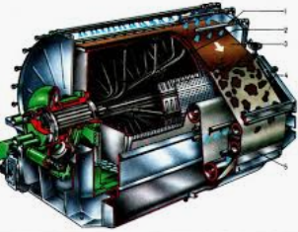
Barabanli vakuum - fil’tr.
Barabanli vakuum - fil’tr. Bu turdagi fil’trlar kontsentratsiyasi 50 ... 500 kg/m³ bo’lgan suspenziyalarni uzluksiz ravishda ajratish uchun ishlatiladi (14-rasm). Qattiq zarrachalar kristall, tolali amorf va kolloid tuzilishga ega bo’lishi mumkin. Fil’tr ish unumdorligi qattiq zarrachalar tuzilishiga bog’liq va yuqorida keltirilgan ketma - ketlikda pasayib boradi.
Fil’trning asosiy qismi gorizontal baraban bo’lib, u elektr yuritkich yordamida asta - sekin aylantiriladi. Odatda uning 0,3...0,4 qismi suspenziyali tog’oraga tushib turadi. Tog’ora ichida silkinib turuvchi aralashtirgich suspenziya tarkibini bir xil bo’lishini ta’minlaydi, ya’ni uning tarkibidagi zarrachalarni cho’kmaga tushishiga to’sqinlik qiladi. Baraban ikkita tsilindrdan tuzilgan bo’ladi. Tashqi tsilindr elaksimon bo’lib, uning ustiga sim to’r tortilgan.

Slide 23
E’TIBORINGIZ UCHUN RAHMAT
Ma’ruzachi: Sulaymanov Sh

